Slide 1






Chào mừng các em đến với
tiết Tự nhiên và Xã hội

Slide 2
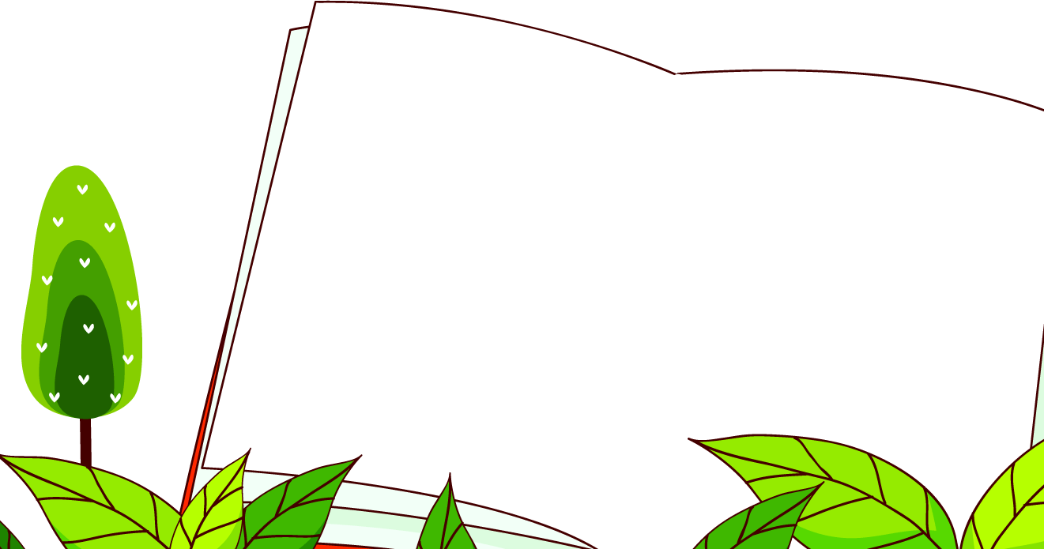


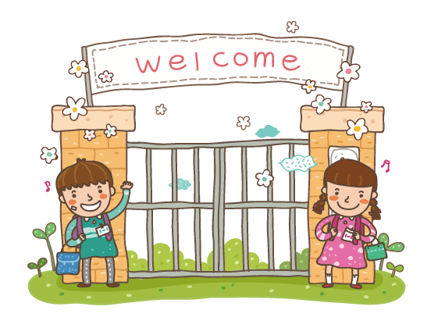
在此输入文字
HOẠT ĐỘNG KHỞI ĐỘNG

Slide 3



Slide 4














Tiết 3

Slide 5
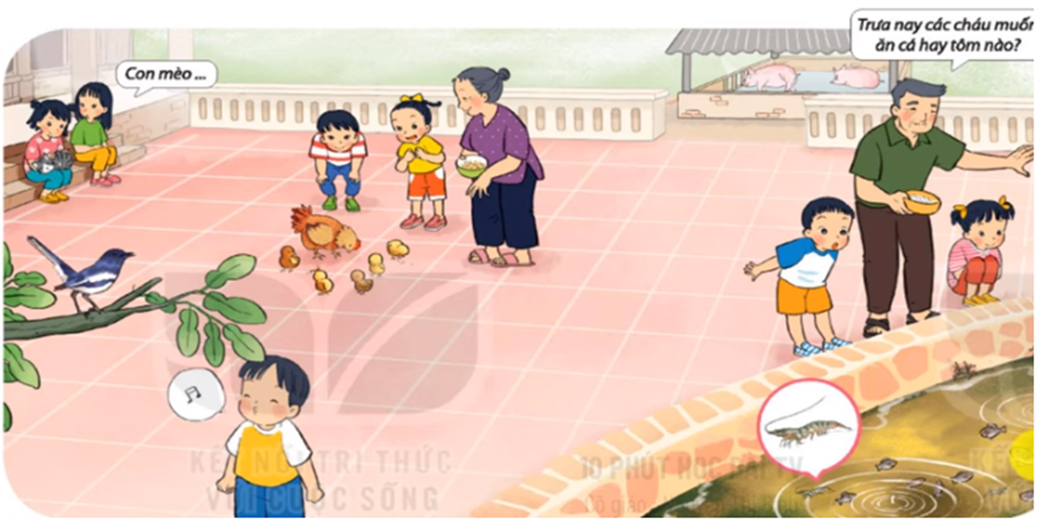
Hãy nói về lợi ích của các con vật có trong hình chia sẻ với bạn về lợi ích của các con vật khác.

Slide 6
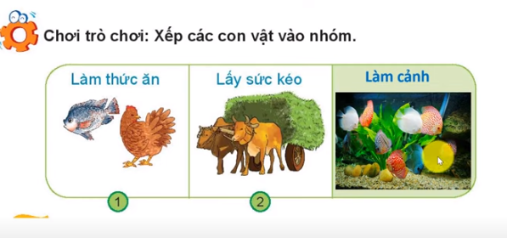
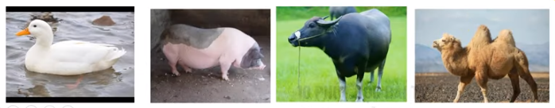

Slide 7
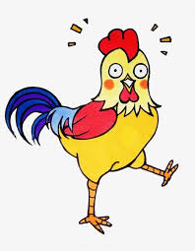
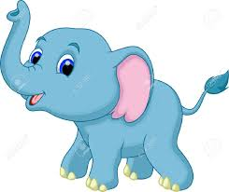
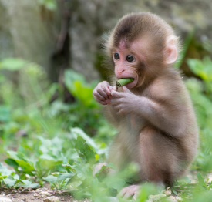


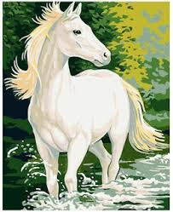


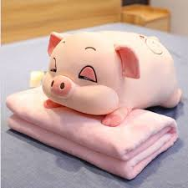
Sắp xếp: gà, cá, lợn, voi, khỉ, ngựa vào các ô tương ứng
Làm thức ăn
Lấy sức kéo
Làm xiếc
Làm cảnh

Slide 8
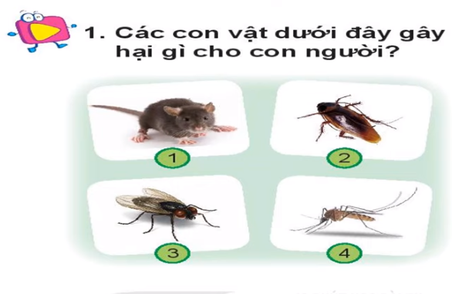

Slide 9
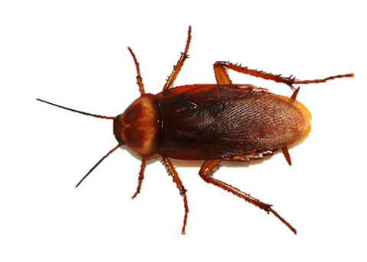
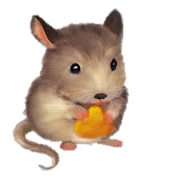
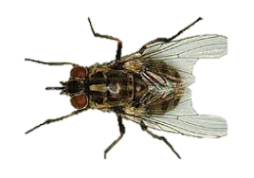
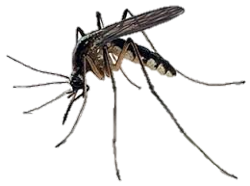
Các con vật dưới đây gây hại gì cho người?
Làm ô nhiễm thức ăn, là trung gian truyền bệnh tiêu chảy , dịch tả, viêm da
Gây bệnh tiêu chảy , một số bệnh giun sán nhiễm trùng mắt
Gặm nhấm thức ăn , phá hoại mùa màng, truyền một số bệnh nguy hiểm như dịch hạch
Là trung tâm truyền bệnh như sốt xuất huyết, sốt rét, sốt vàng da

Slide 10
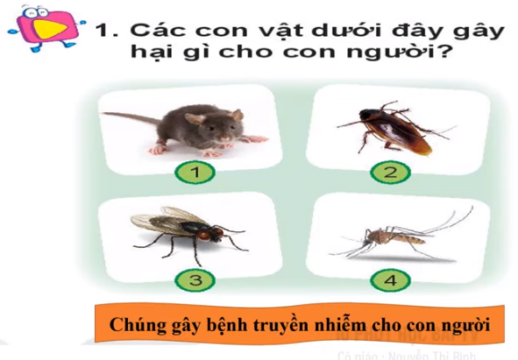

Slide 11
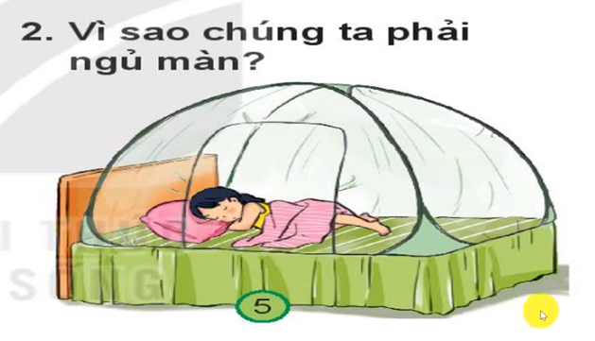

Slide 12
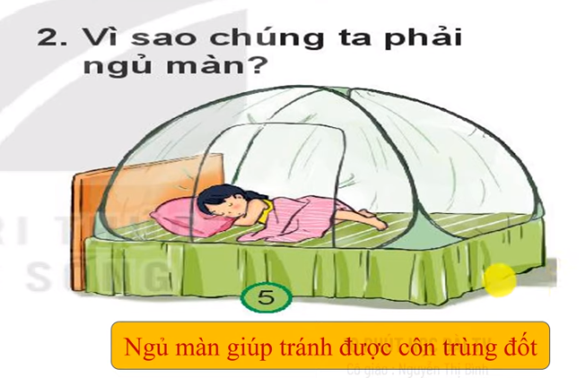

Slide 13
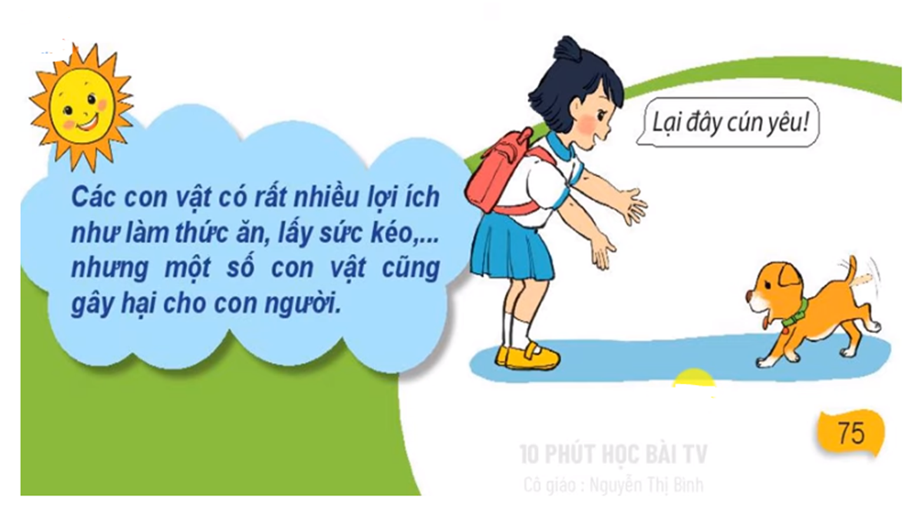


Slide 14

CHÚC CÁC EM CHĂM NGOAN, HỌC GIỎI!

